Slide 1
小学语文第十册
爱 如 茉 莉
墩尚镇中心小学 张敬明

Slide 2

同学们，花是美丽的、迷人的，它五颜六色，气味芳香。你的家里、我们学校里有哪些花？你又喜欢哪一种花呢？

Slide 3
请同学们朗读课文，找一找文中“我”向妈妈问了那几个问题？妈妈分别是如何回答的？
“妈妈，你爱爸爸吗?”
妈妈先是一愣，继而微红了脸，嗔怪道：“死丫头，问些什么莫名其妙的问题！”
“妈，那你说真爱像什么?”
“就像茉莉吧。”

Slide 4
文中的“我”把这个疑问记在了心底，终于有一天，“我”通过一件事明白了为什么爱如茉莉。那么这是一件什么样的事情呢？课文那几个自然段写了这件事情？
妈妈生病住院了，爸爸给妈妈陪床的一件小事。

Slide 5
文中的“真爱”和 “茉莉”各有什么特点？为什么妈妈说“爱如茉莉”？请同学们找出有关词、句读一读、想一想，再说一说自己的体会。先小组交流，然后全班交流。
如
真爱
平凡普通
圣洁无私
温馨感人
茉莉
平淡无奇
洁白纯净
缕缕幽香

Slide 6
回忆真爱
同学们，你在生活中一定也感受过老师、同学、父母这种如茉莉般的关爱吧。请你回忆一下，说说过程。

Slide 7
小练笔
对爱，每个有心人都有自己的体会。今天回家把《爱如茉莉》这个故事讲给你的爸爸妈妈听，也采访一下他们对爱的理解。然后把这些平平淡淡而又丰富多彩的爱化作一首首小诗、一篇篇美文，写在日记里。

Slide 8
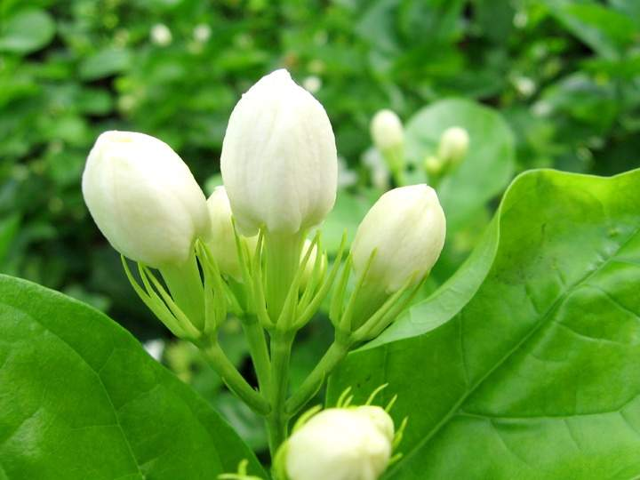

Slide 9
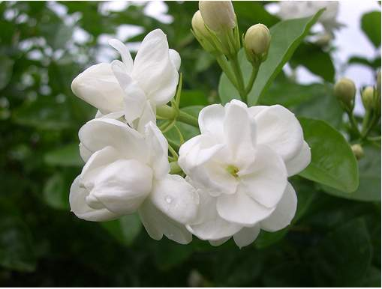

Slide 10
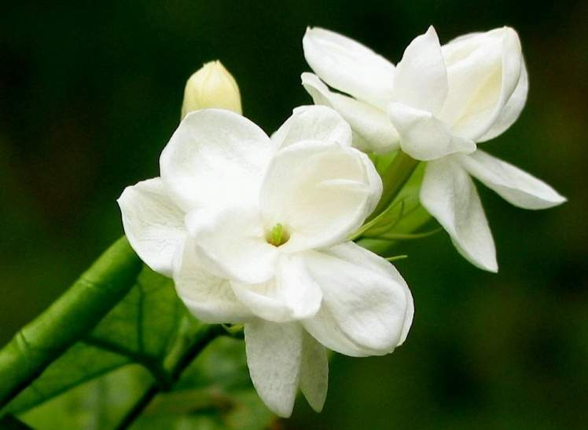

Slide 11
